Slide 1

W-JAX München | 5. November 2025 | https://react.schule
NILS HARTMANN
Das
https://nilshartmann.net
Backend
Frontend
im
Next.js
Java-Entwickler:innen
für

Slide 2



https://nilshartmann.net
NILS HARTMANN
nils@nilshartmann.net
Freiberuflicher Software-Entwickler, –Architekt, Coach, Trainer
Java, Spring, GraphQL, React, TypeScript
Video-Kurs
https://react.schule/video-kurs-react
https://reactbuch.de

Slide 3
Next.js
https://nextjs.org

Slide 4
Next.js
https://nextjs.org
basiert auf React

Slide 5
Next.js
https://nextjs.org
basiert auf React
fügt serverseitiges Rendern, Caching und Routing hinzu

Slide 6
Next.js
https://nextjs.org
basiert auf React
fügt serverseitiges Rendern, Caching und Routing hinzu
ähnlich wie Spring Boot, das z.B. Webserver + JSP/Thymeleaf integriert

Slide 7
Next.js
https://nextjs.org
basiert auf React
fügt serverseitiges Rendern, Caching und Routing hinzu
ähnlich wie Spring Boot, das z.B. Webserver + JSP/Thymeleaf integriert
Ziel:
Hohe Performance (oder die Illusion davon)

Slide 8
Next.js
https://nextjs.org
basiert auf React
fügt serverseitiges Rendern, Caching und Routing hinzu
ähnlich wie Spring Boot, das z.B. Webserver + JSP/Thymeleaf integriert
Ziel:
Hohe Performance (oder die Illusion davon)
Typische Einsatzgebiete:
Eher Webseiten als Webanwendungen
Zum Beispiel eCommerce, Nachrichten- und Produktseiten

Slide 9
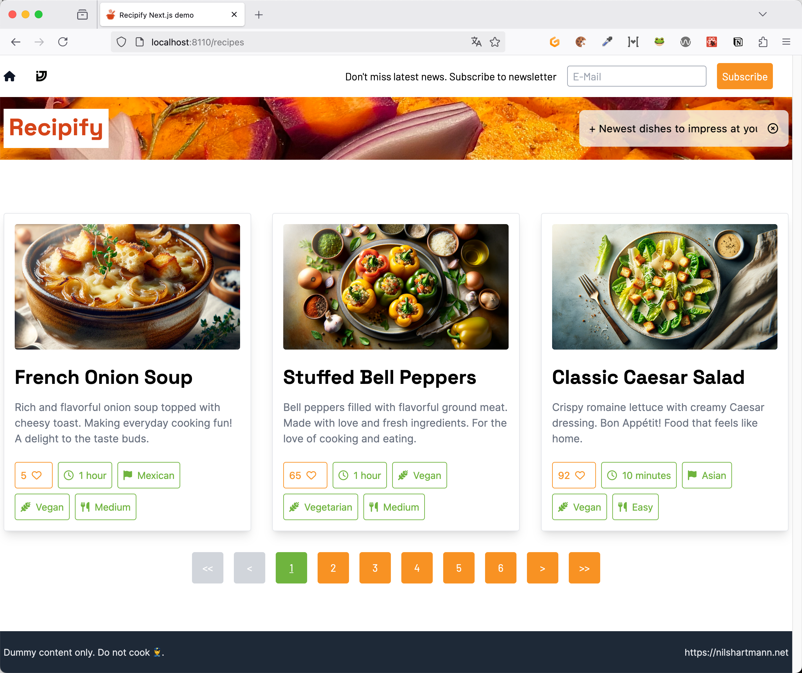
Ein Beispiel...
http://localhost:8110

Slide 10
Ein Beispiel...
Ein Beispiel...
Brauchen wir dafür JavaScript im Browser? React?

Slide 11
Architekturen
Architekturen für Webanwendungen

Slide 12

Webanwendungen
"Klassisch": Serverseitiges Rendern
Server liefert fertige HTML-Seite zum Client
Für jede Interaktion dann Server-Roundtrip (Link, Formular)
Typische Vertreter: PHP, Java, dotNET, ...
HTML-Seite
mit
JavaScript

Slide 13

Webanwendungen
"Klassisch": Serverseitiges Rendern plus JavaScript "Schnipsel"
Für feingranulare Interaktion wird JavaScript eingestreut
HTML-Seite
mit
JavaScript

Slide 14
Webanwendungen
"Klassisch": Serverseitiges Rendern plus JavaScript "Schnipsel"
Für feingranulare Interaktion wird JavaScript eingestreut
Eigentlich optimal:
wir haben JavaScript nur da, wo wir es wirklich brauchen (für Interaktivität)
alles andere kann statisches HTML und CSS sein ❤️
HTML-Seite
mit
JavaScript

Slide 15

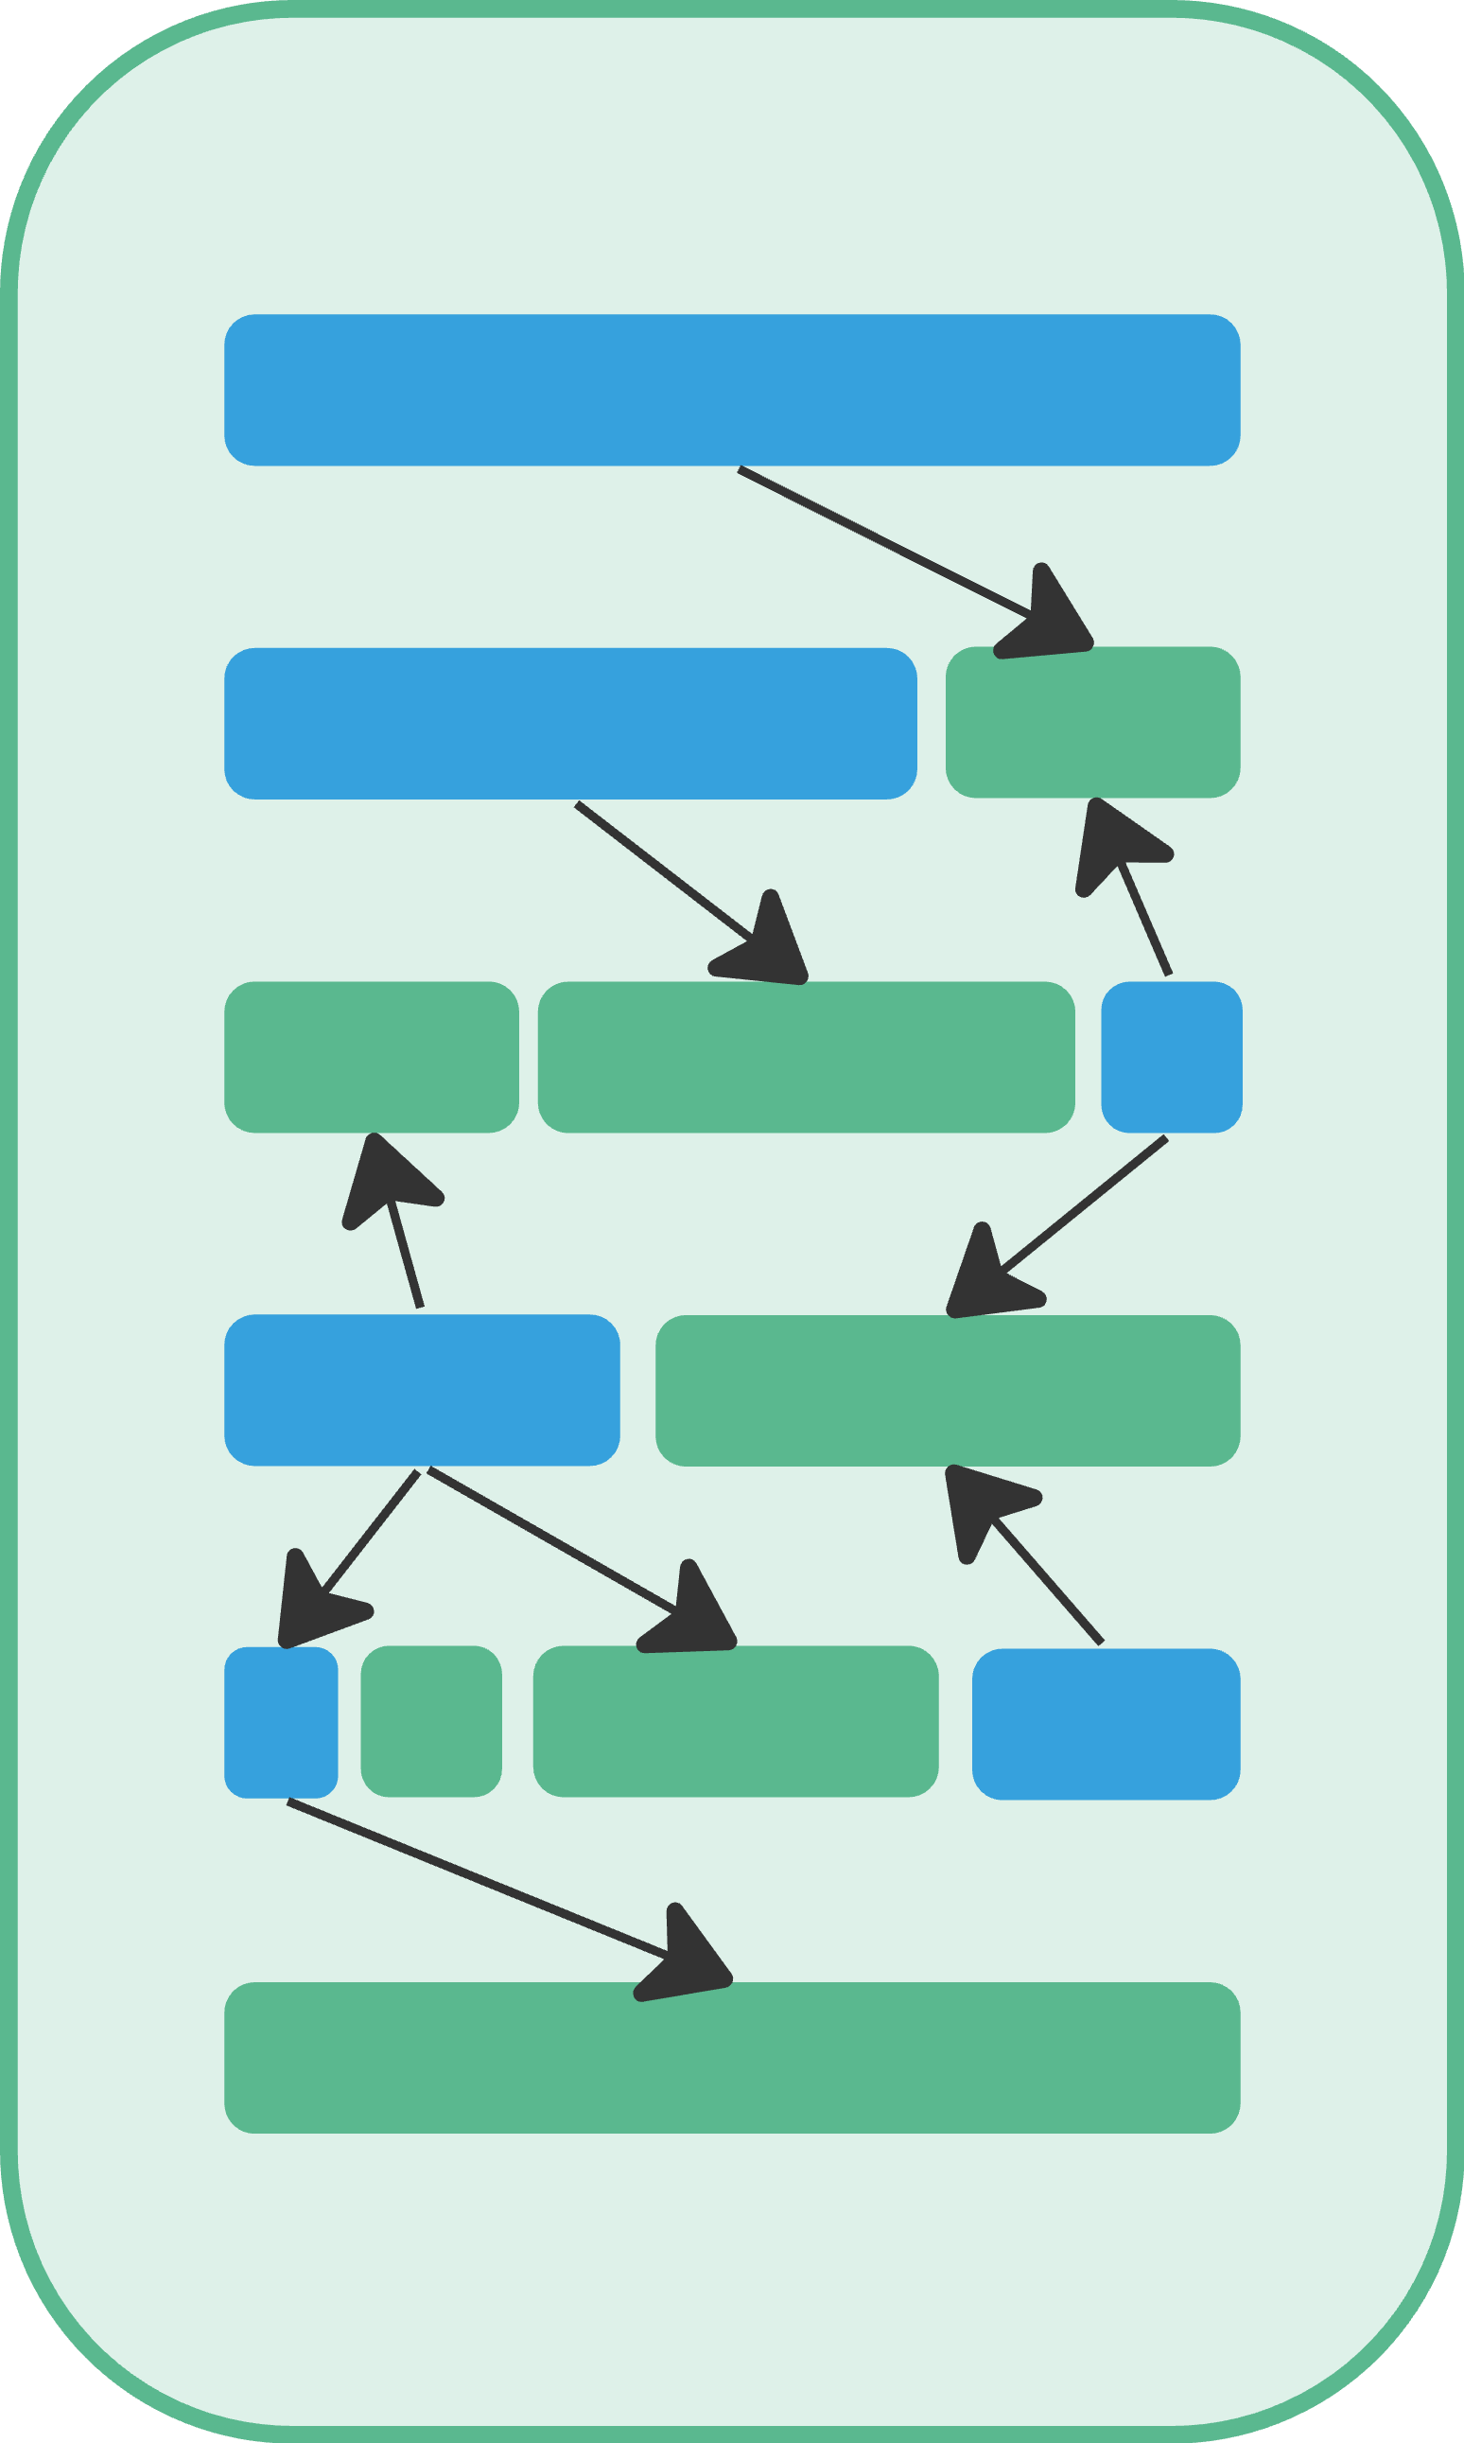
Webanwendungen
Konsequenz Serverseitiges Rendern plus JavaScript "Schnipsel"
Bunter Strauß an Server- und Client-Technologien (Backend-Sprache, Template-Sprache, JavaScript)
HTML-Seite

Slide 16

Webanwendungen
Single-Page-Anwendungen
Vollständig in JavaScript implementiert
Ausgeführt komplett im Browser
Statisches HTML spielt (fast) keine Rolle
JavaScript
im
Browser

Slide 17
Webanwendungen
Konsequenz Single-Page-Anwendungen
Sehr viel JavaScript zur Laufzeit
Auch für statische Inhalte
Das JavaScript muss laufen, bevor etwas dargestellt wird
🚫 Die Anwendung funktioniert nicht ohne JavaScript
JavaScript
im
Browser

Slide 18
Webanwendungen
„Fullstack“ mit Next.js

Slide 19
Webanwendungen
„Fullstack“ mit Next.js
Klassisch
(im Browser: HTML+JS)
Single-Page-App
(im Browser: nur JS)

Slide 20
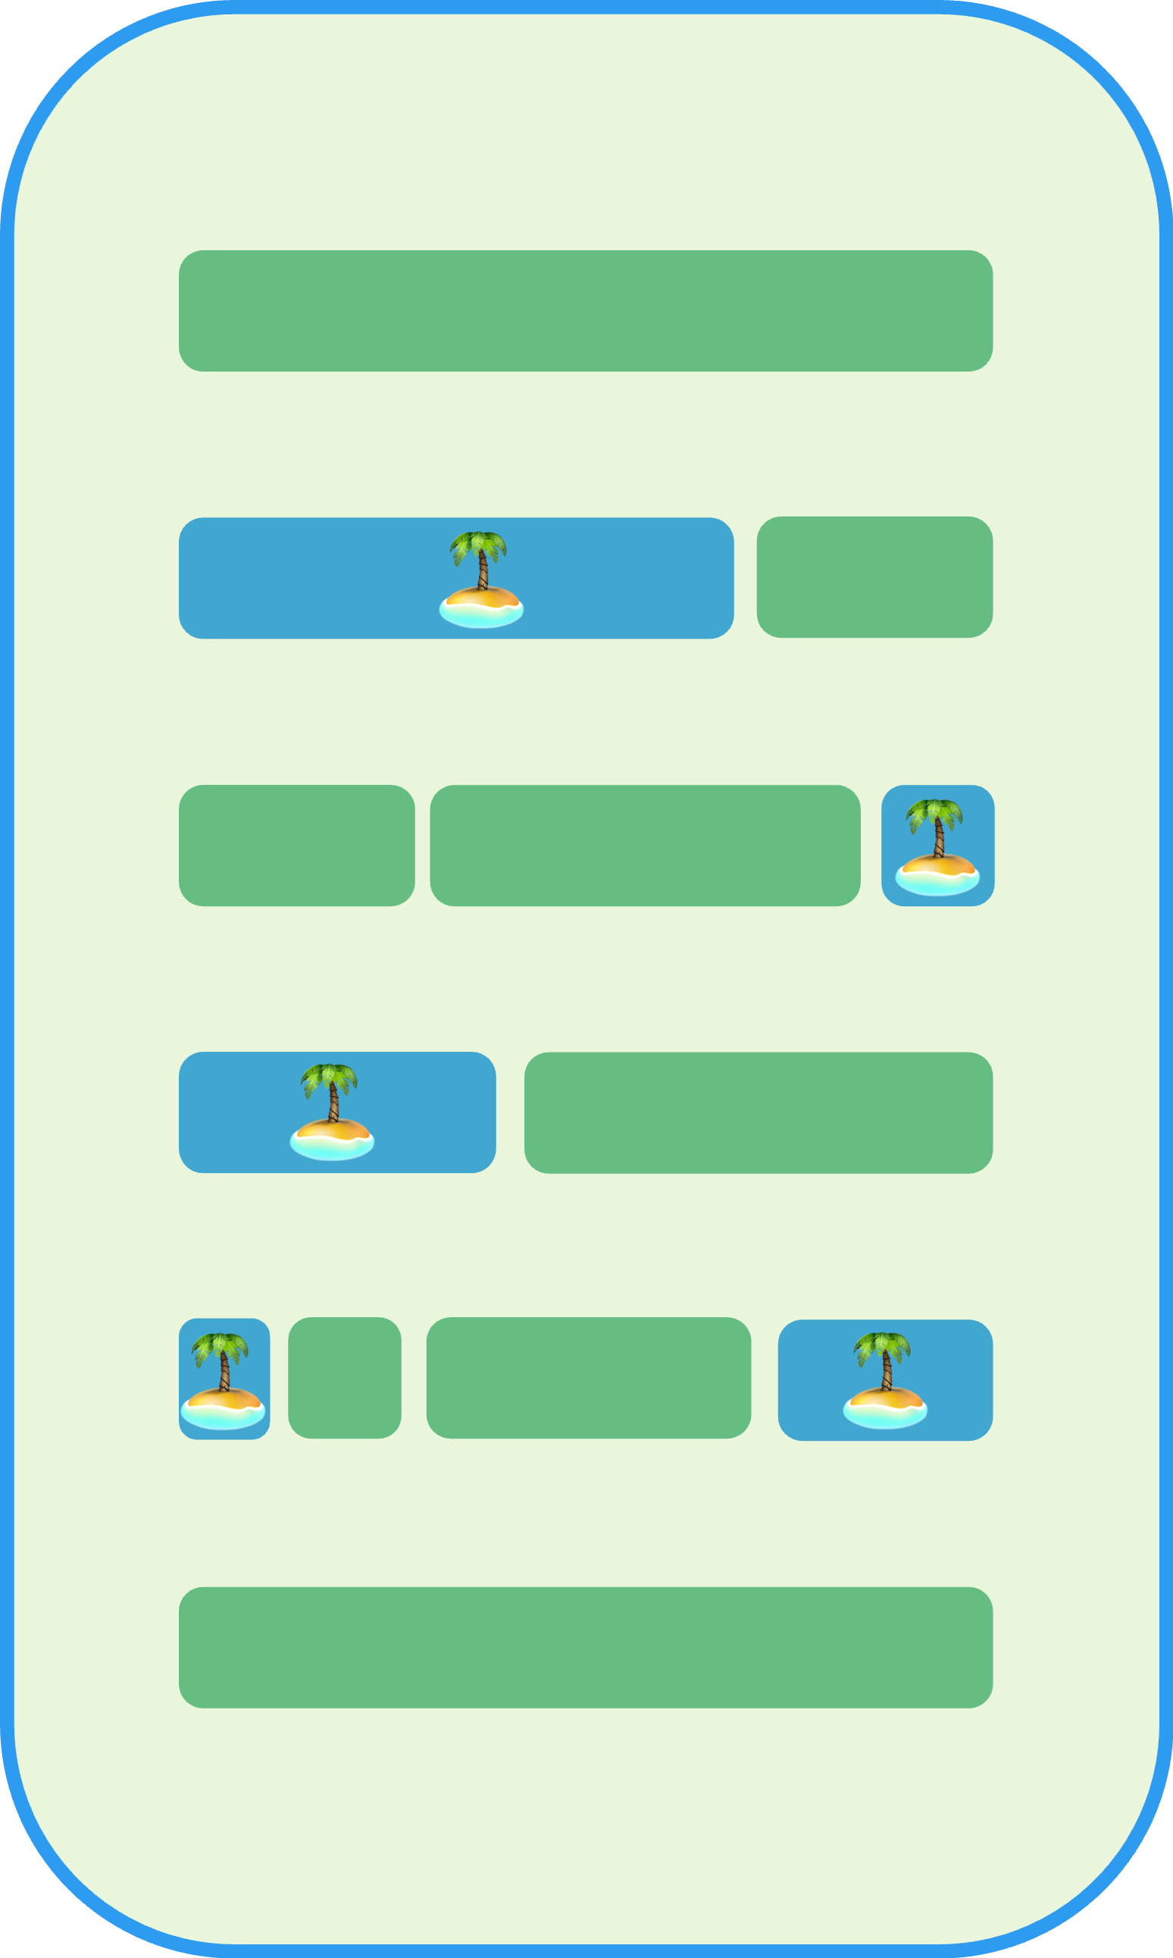
Webanwendungen
„Fullstack“ mit Next.js
Klassisch
(im Browser: HTML+JS)
Next.js-Anwendung
(im Browser: HTML+JS)
Single-Page-App
(im Browser: nur JS)

Slide 21
Webanwendungen
Next.js-Anwendungen
Vollständig in JavaScript entwickelt
JavaScript
auf dem Server

Slide 22
Webanwendungen
Next.js-Anwendungen
Vollständig in JavaScript entwickelt
Erzeugt HTML auf dem Server
JavaScript
auf dem Server

Slide 23
Webanwendungen
Next.js-Anwendungen
Vollständig in JavaScript entwickelt
Erzeugt HTML auf dem Server
Nur der JavaScript-Code für Interaktionen wird zum Browser geschickt
JavaScript
auf dem Server

Slide 24

Webanwendungen
Next.js-Anwendungen
Wir sind zurück zur JavaScript-Schnipsel-Architektur
aber: die Schnipsel werden von Next.js erzeugt
die Schnipsel existieren nur zur Laufzeit
In der Entwicklung eine Code-Basis
🤔 Bestes aus beiden Welten?
im Browser: HTML+JS

Slide 25
http://localhost:8100
Live
Demo
👩‍🍳

Slide 26


NILS HARTMANN
https://nilshartmann.net
Vielen Dank!
Code: https://react.schule/wjax2025-nextjs
Fragen und Kontakt:
nils@nilshartmann.net
https://nilshartmann.net/kontakt

